Slide 1
Reportage par les Espions en herbe
Notre sortie au Saisonnier
11 février 2013

Slide 2
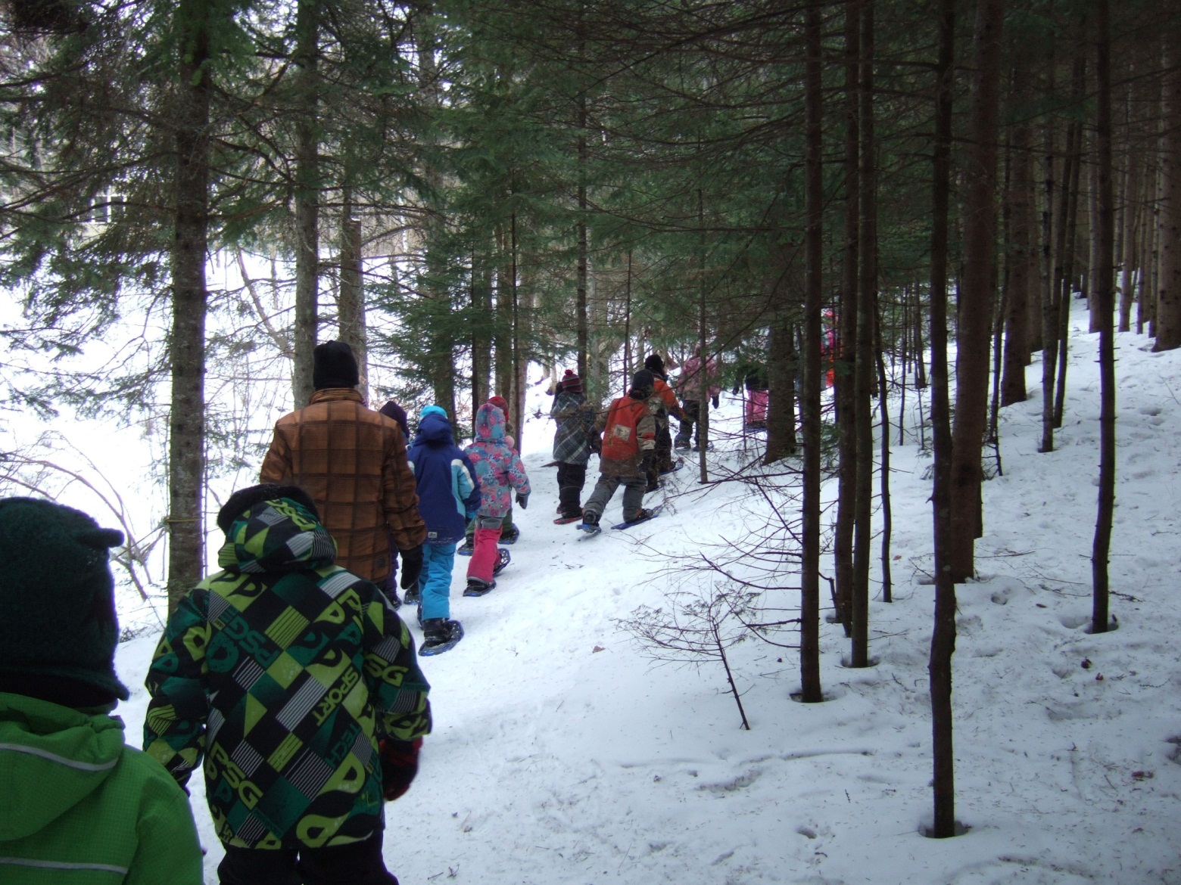
Voici la classe en raquettes pour aller au village des lutins.
Notes:
Julien

Slide 3
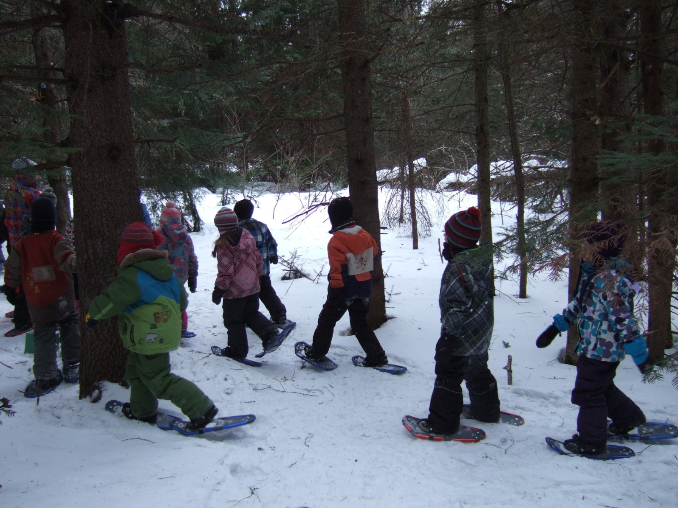
On faisait de la raquette dans la forêt. On s’en allait voir le Yéti.
Notes:
Sara

Slide 4
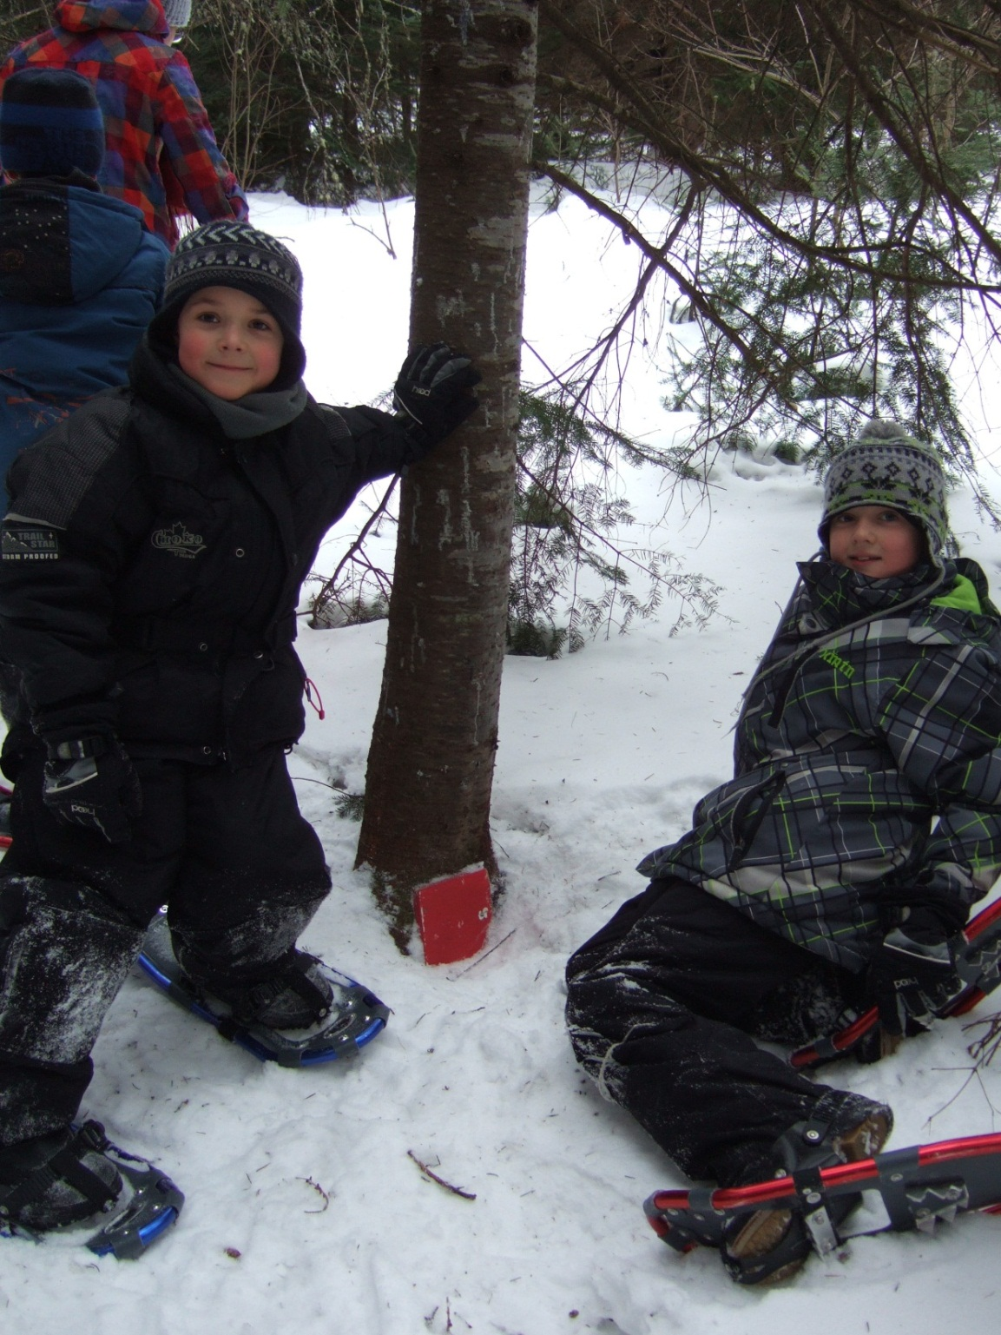
Pendant qu’on faisait la promenade, on a vu le village de lutins.
Notes:
Samuel

Slide 5
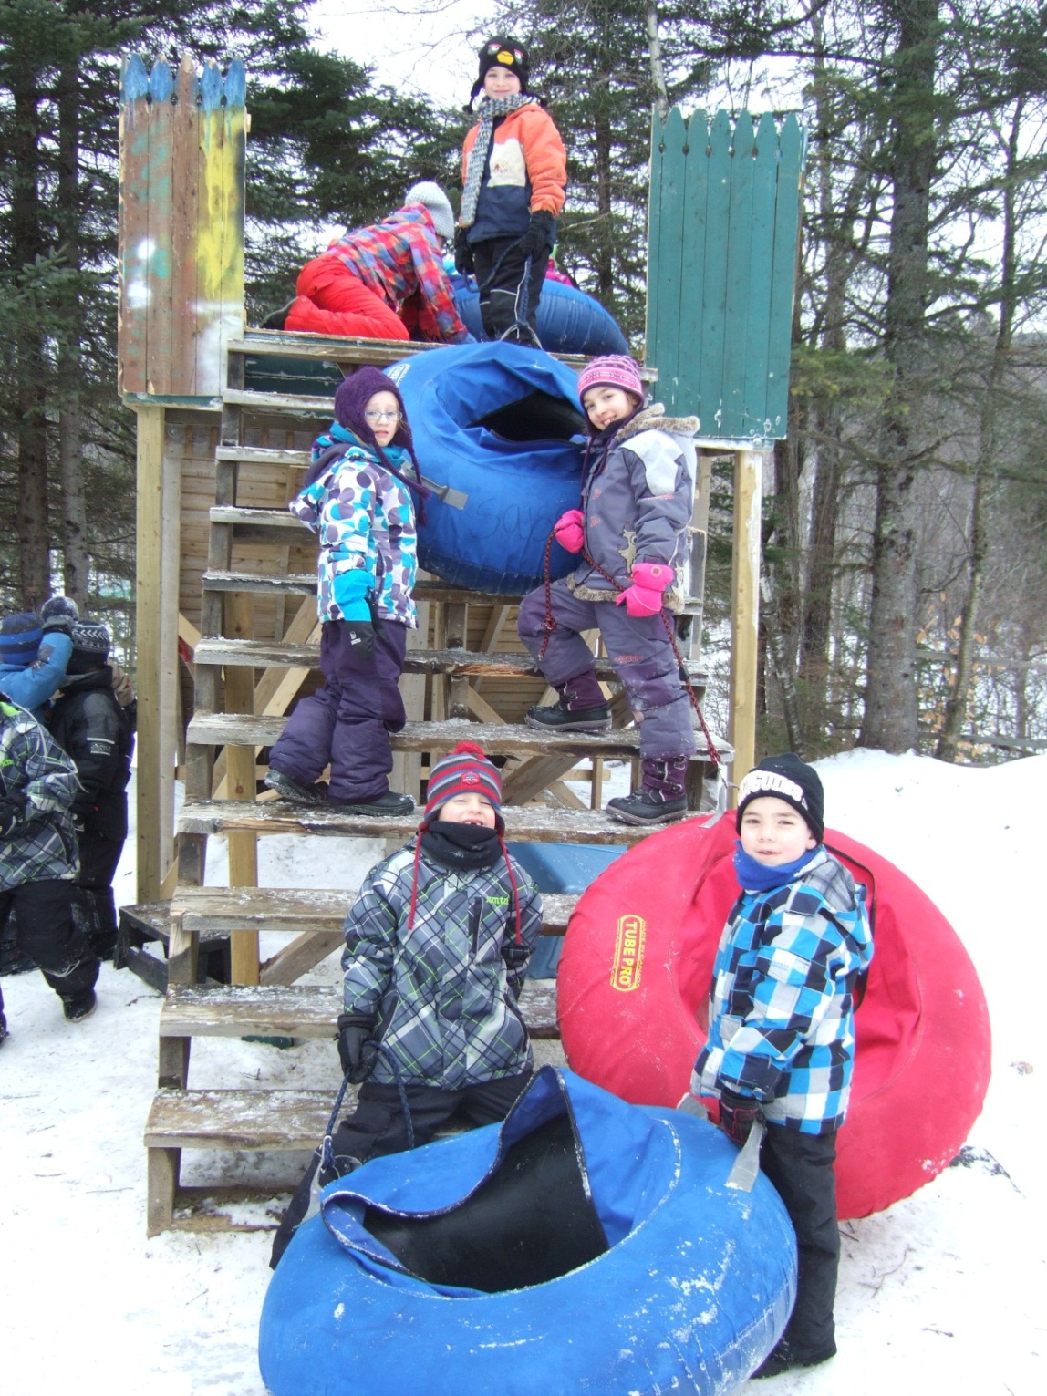
Les Espions sourient et attendent dans les escaliers. Ariane a aimé glisser avec Émilie.
Notes:
Ariane

Slide 6
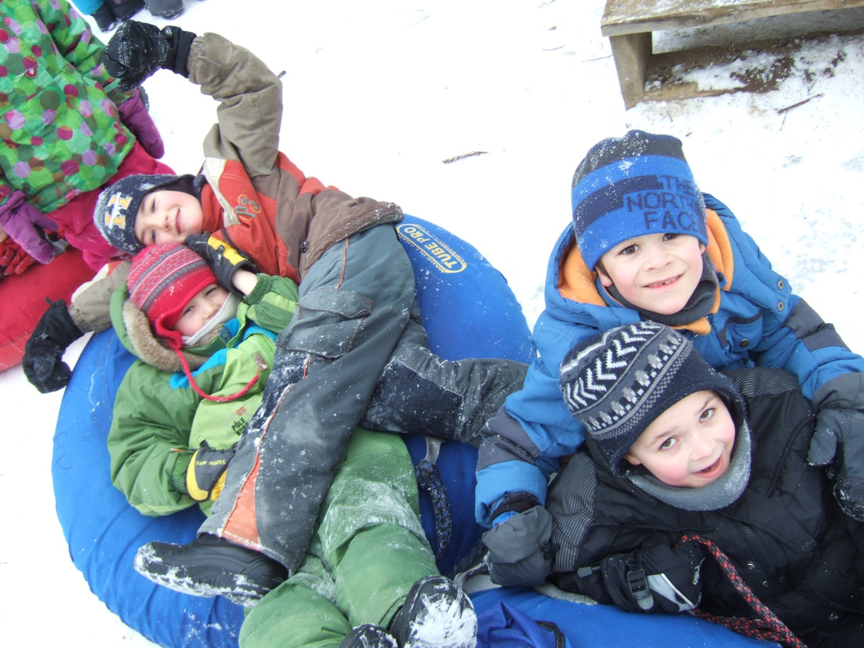
C’est Mathieu et Samuel dans un tube. Après, ils s’en allaient glisser.
Notes:
Mathieu

Slide 7
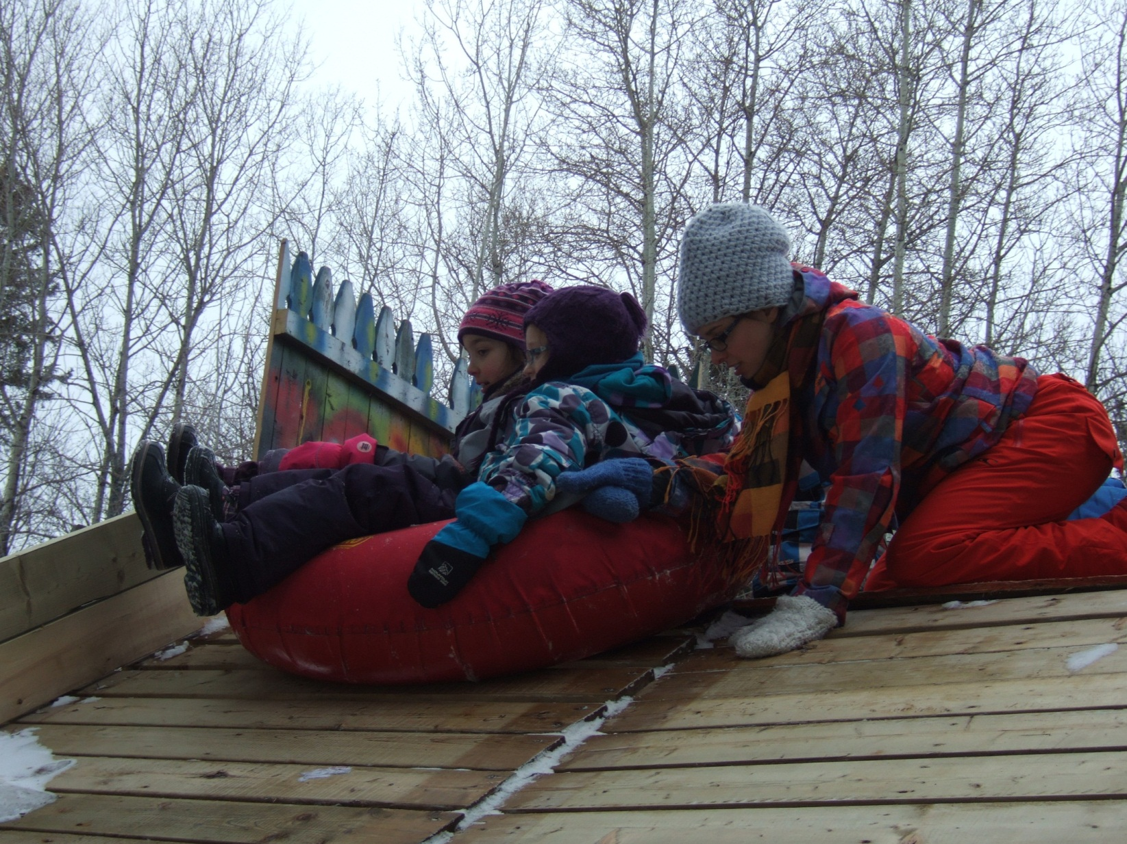
Émilie et Ariane ont aimé glisser car c’était amusant. Ça allait vraiment vite!
Notes:
Alex

Slide 8
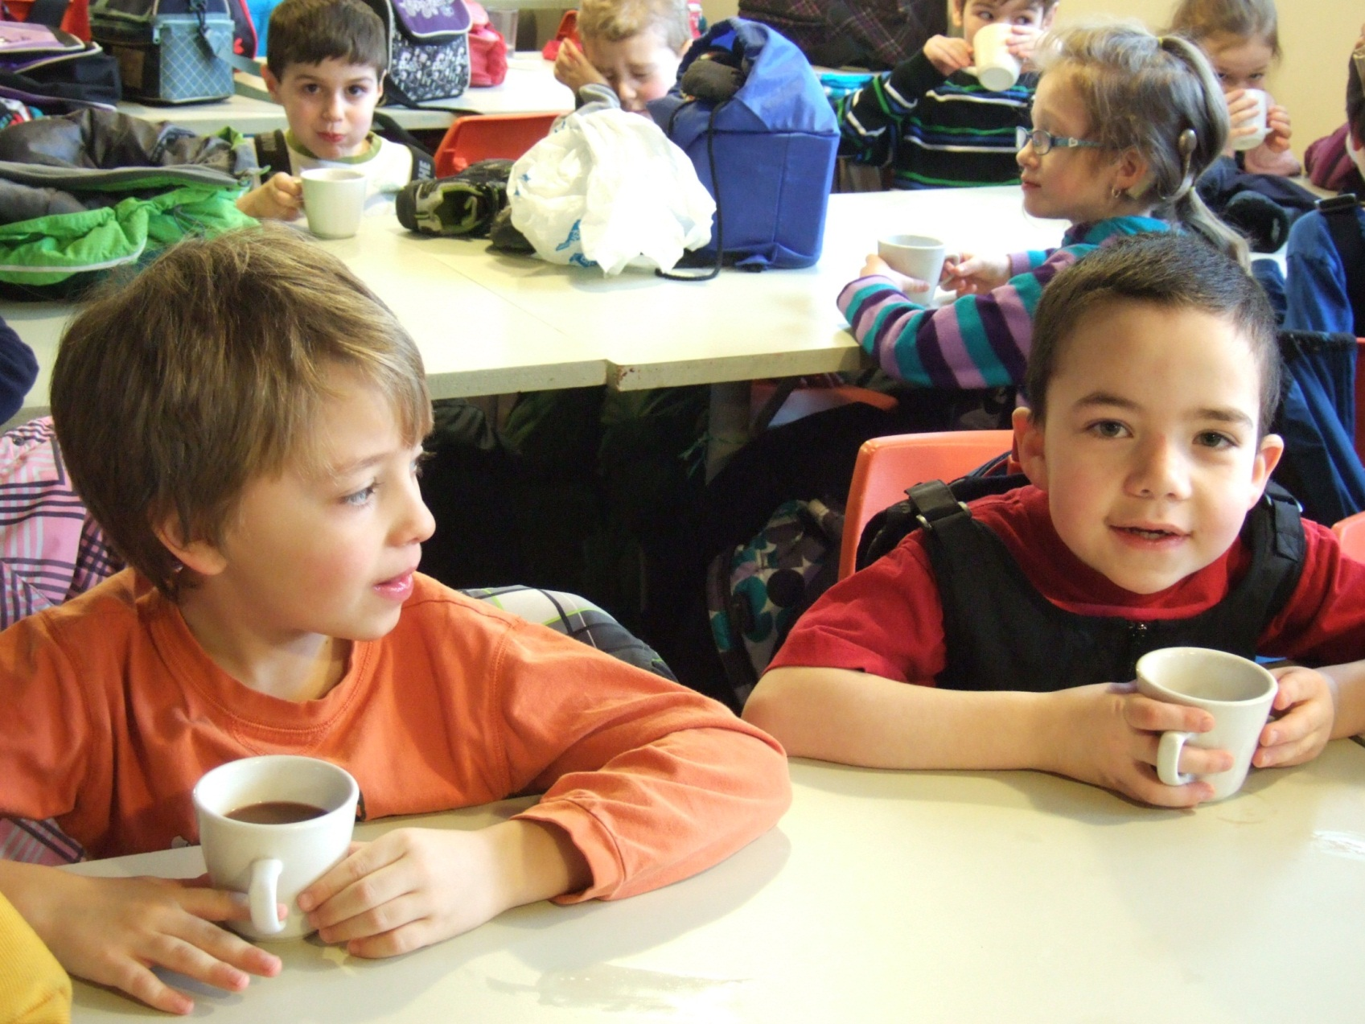
Voici quand on a bu du chocolat chaud à la pause. C’était trop bon!
Notes:
Raphaël

Slide 9
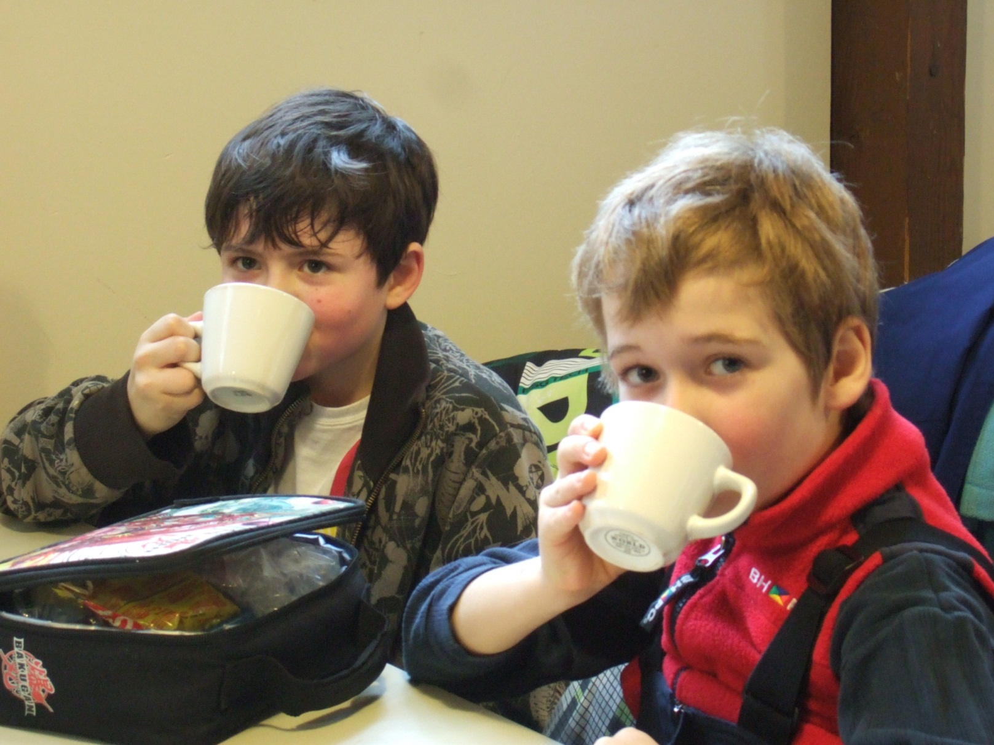
Alexis et Étienne boivent du chocolat chaud. Ça les a réchauffés.
Mmmmmmm… c’était bon!
Notes:
Alexis

Slide 10
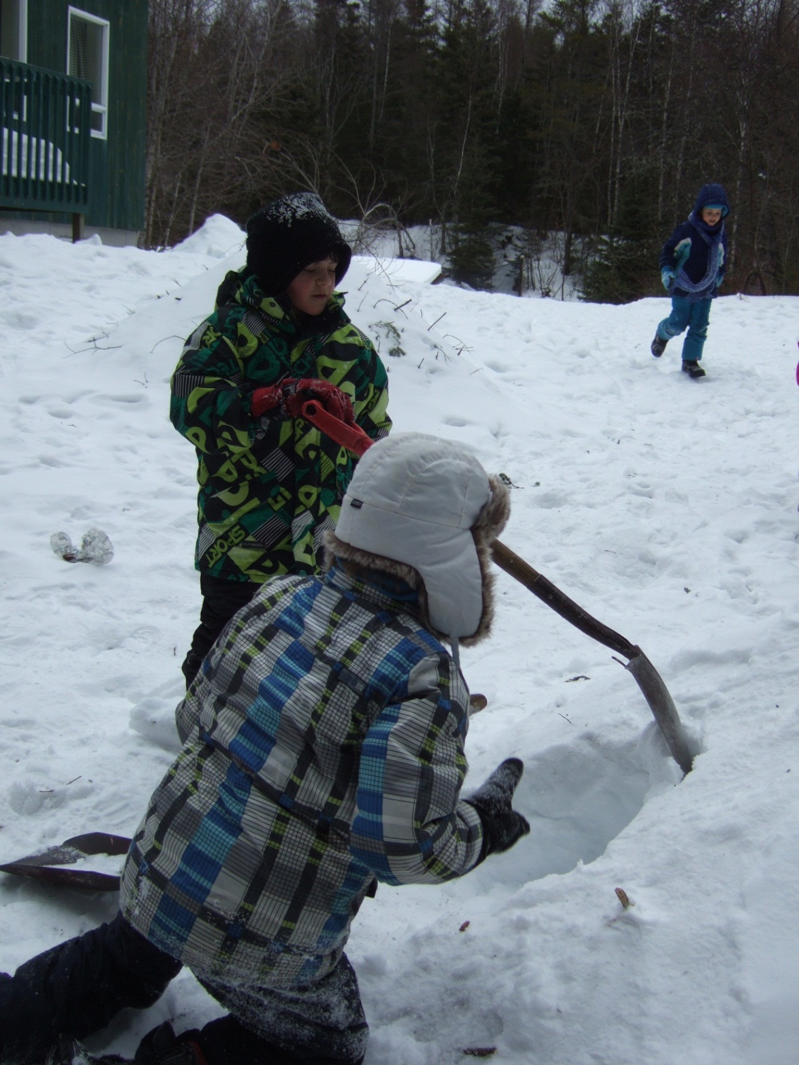
Voici Étienne et Alexis en train de faire un quinzee. Ils travaillent très fort!
Notes:
Étienne

Slide 11
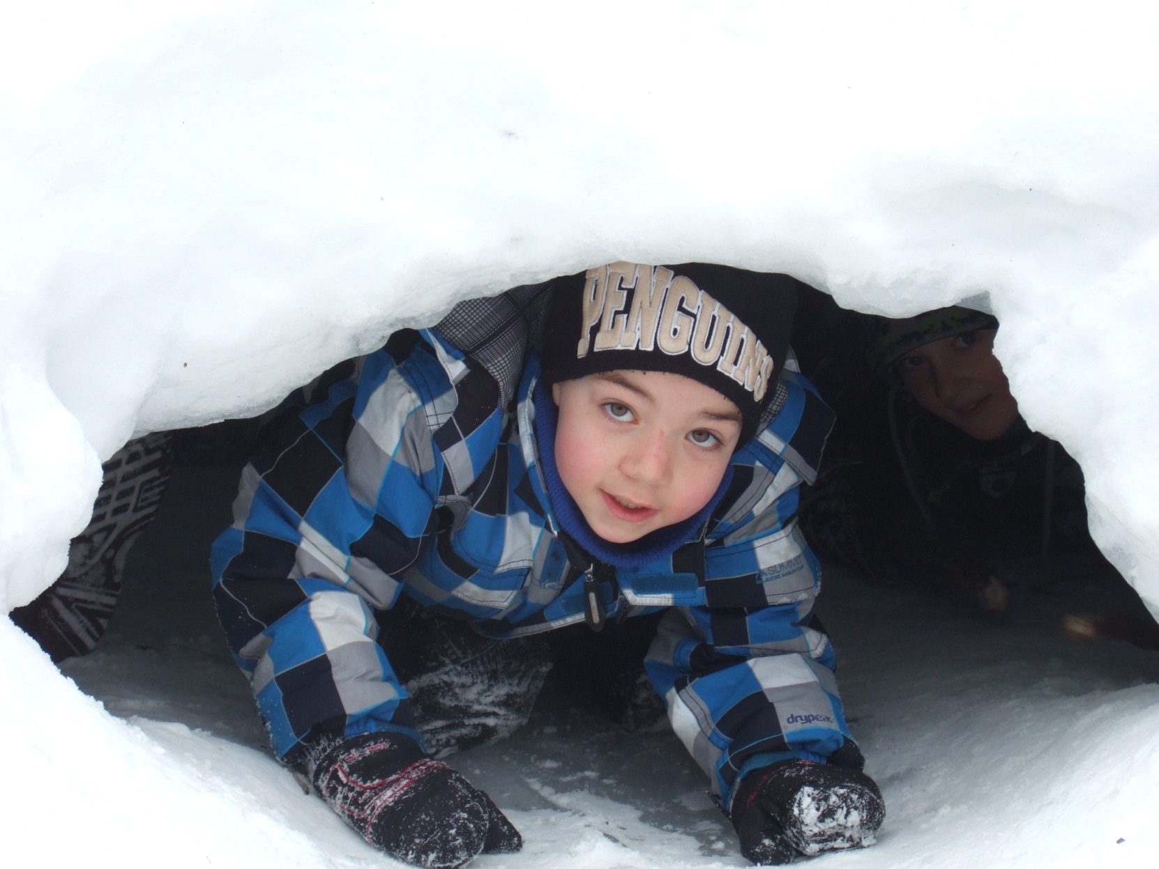
Devinez où Frédéric se cache dans la photo du quinzee… Vous ne savez pas qu’est-ce que c’est un quinzee? C’est fait avec des branches et de la neige.
Notes:
Frédéric

Slide 12
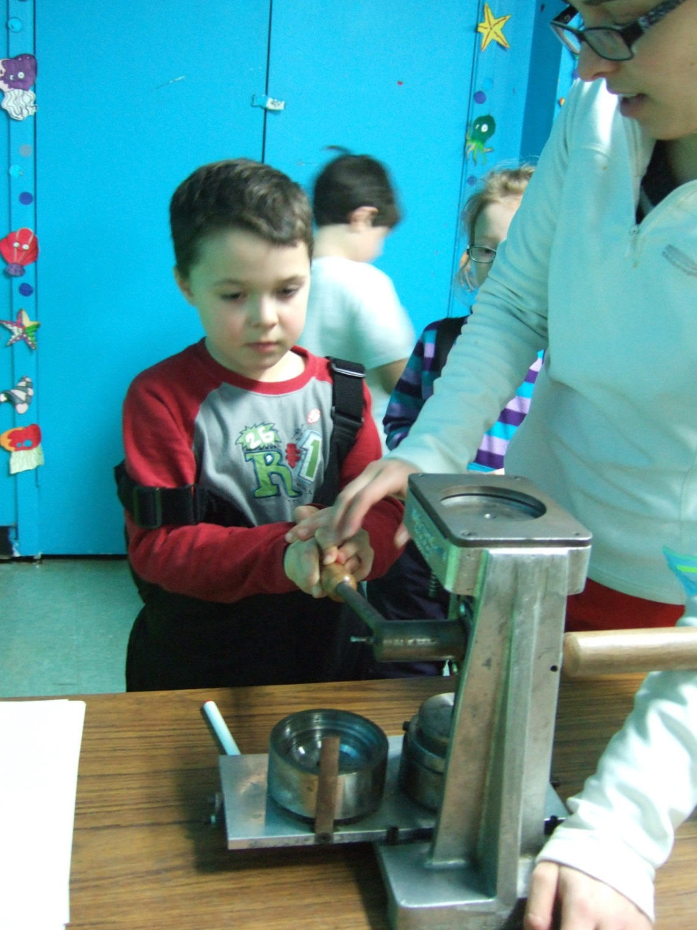
Nous avons fait des macarons avec Devine, c`était amusant.
Notes:
Émilie

Slide 13
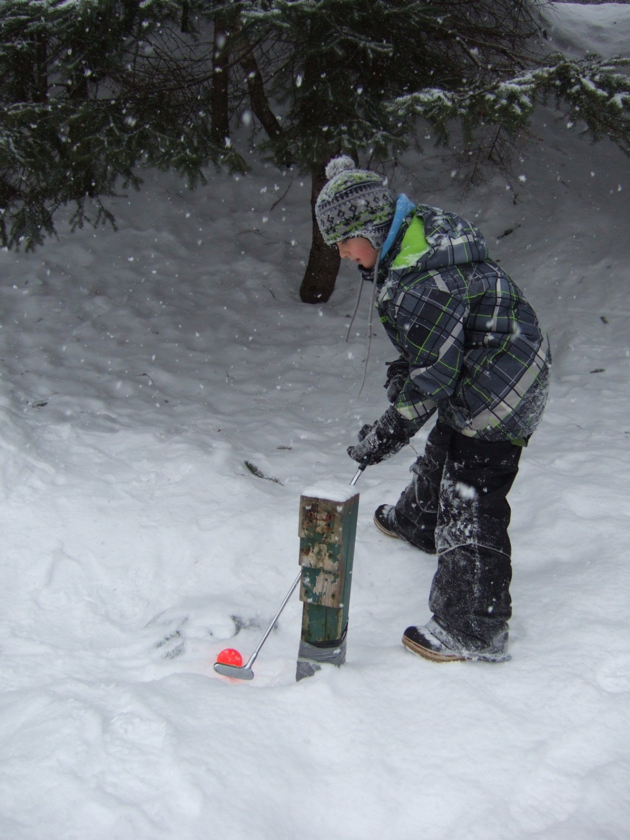
Nous avons fait du mini-golf et c’était très amusant.
Notes:
Fabrice

Slide 14
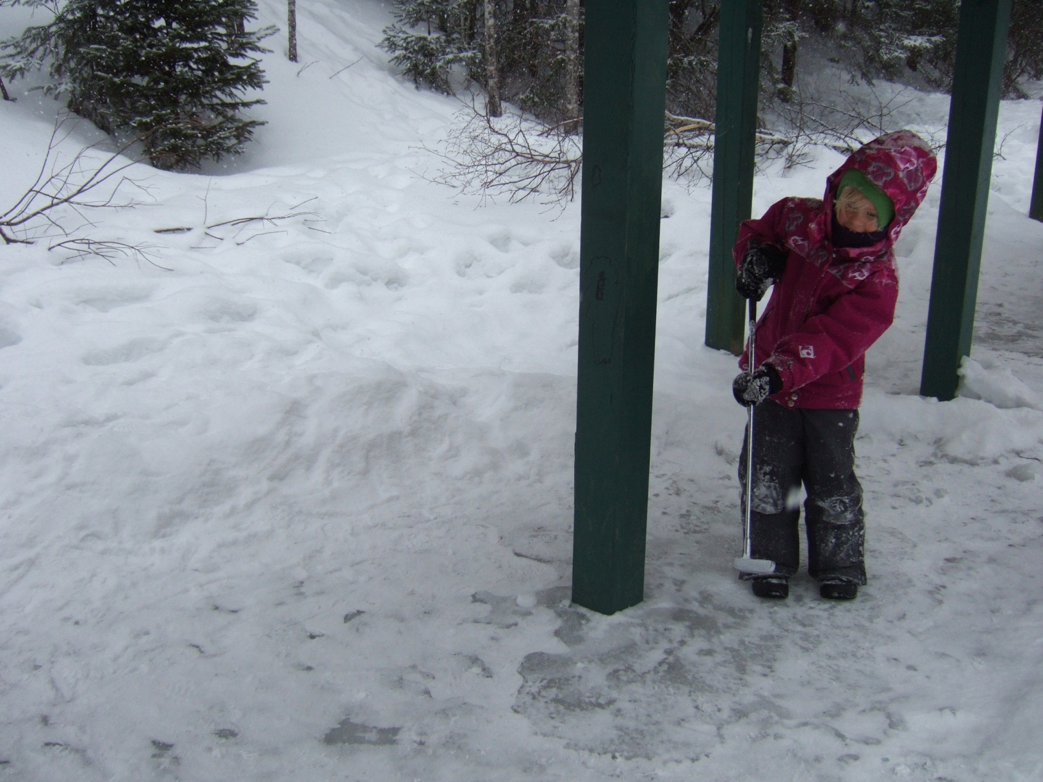
Le super terrain de golf d’hiver avec notre championne Norah!
Notes:
David

Slide 15
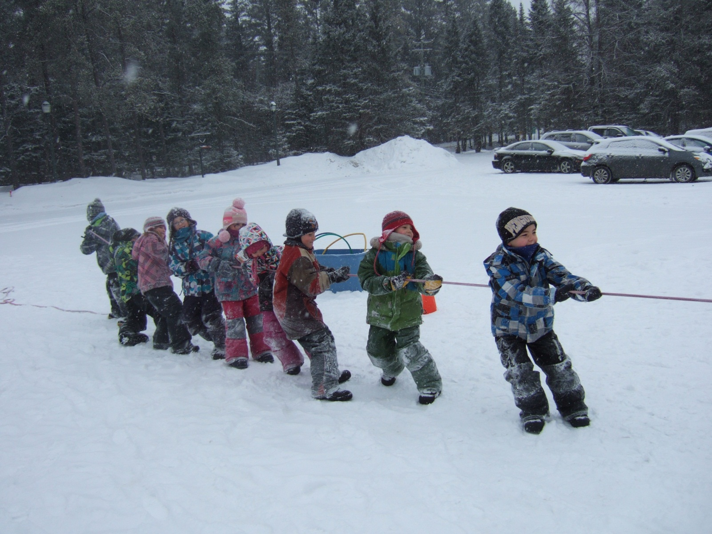
Aux olympiades, nous avons fait du souque à la corde. Benjamin était l’arbitre.
Notes:
Benjamin

Slide 16
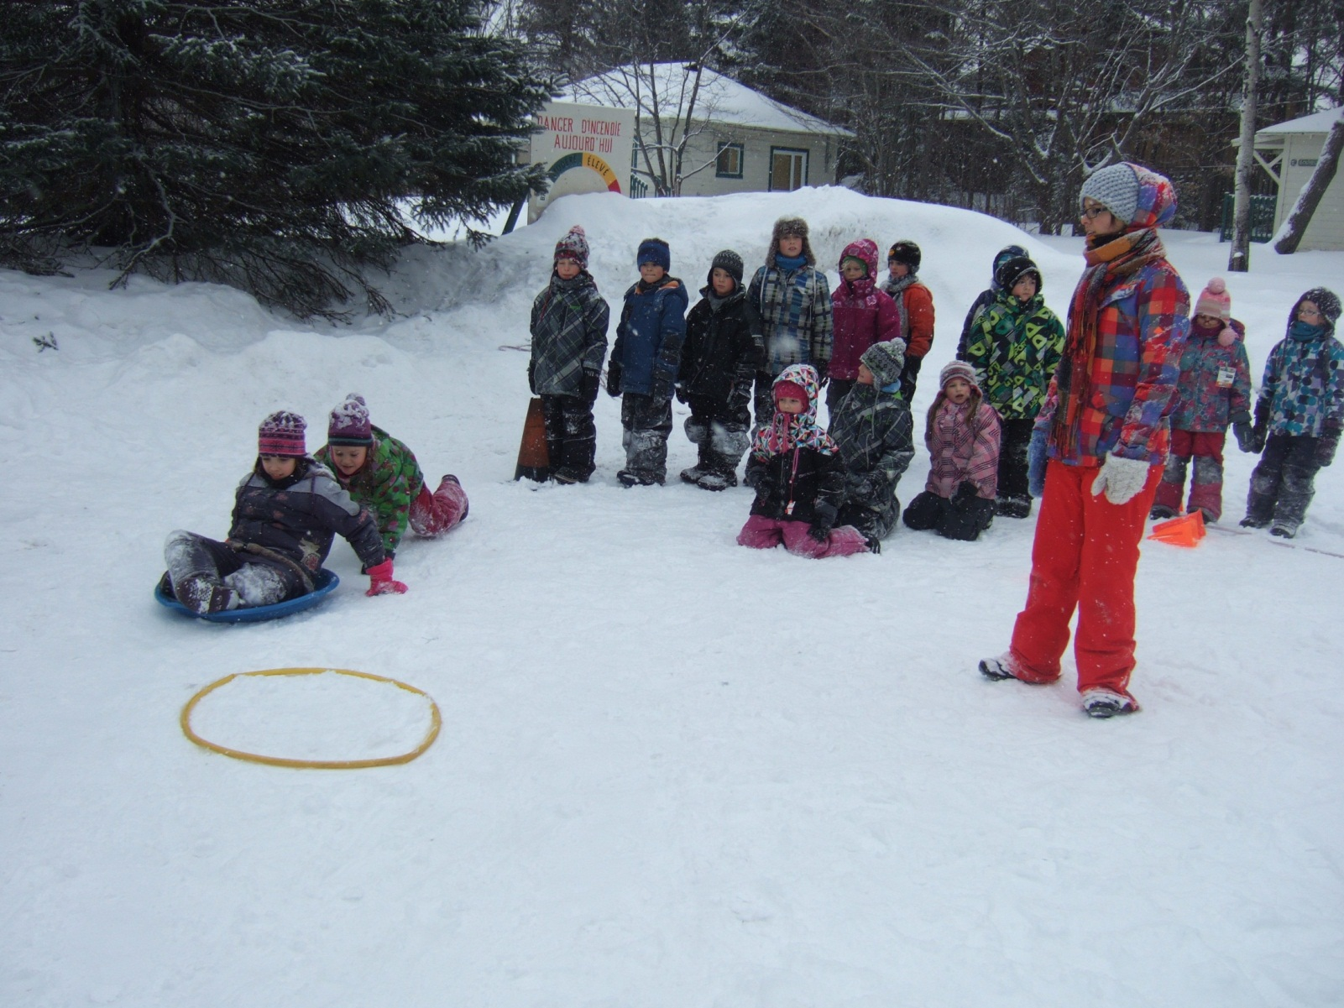
On était en train de faire une course à relais. Sur la photo, il y a Devine, notre animatrice.
Notes:
Anne-Sophie

Slide 17
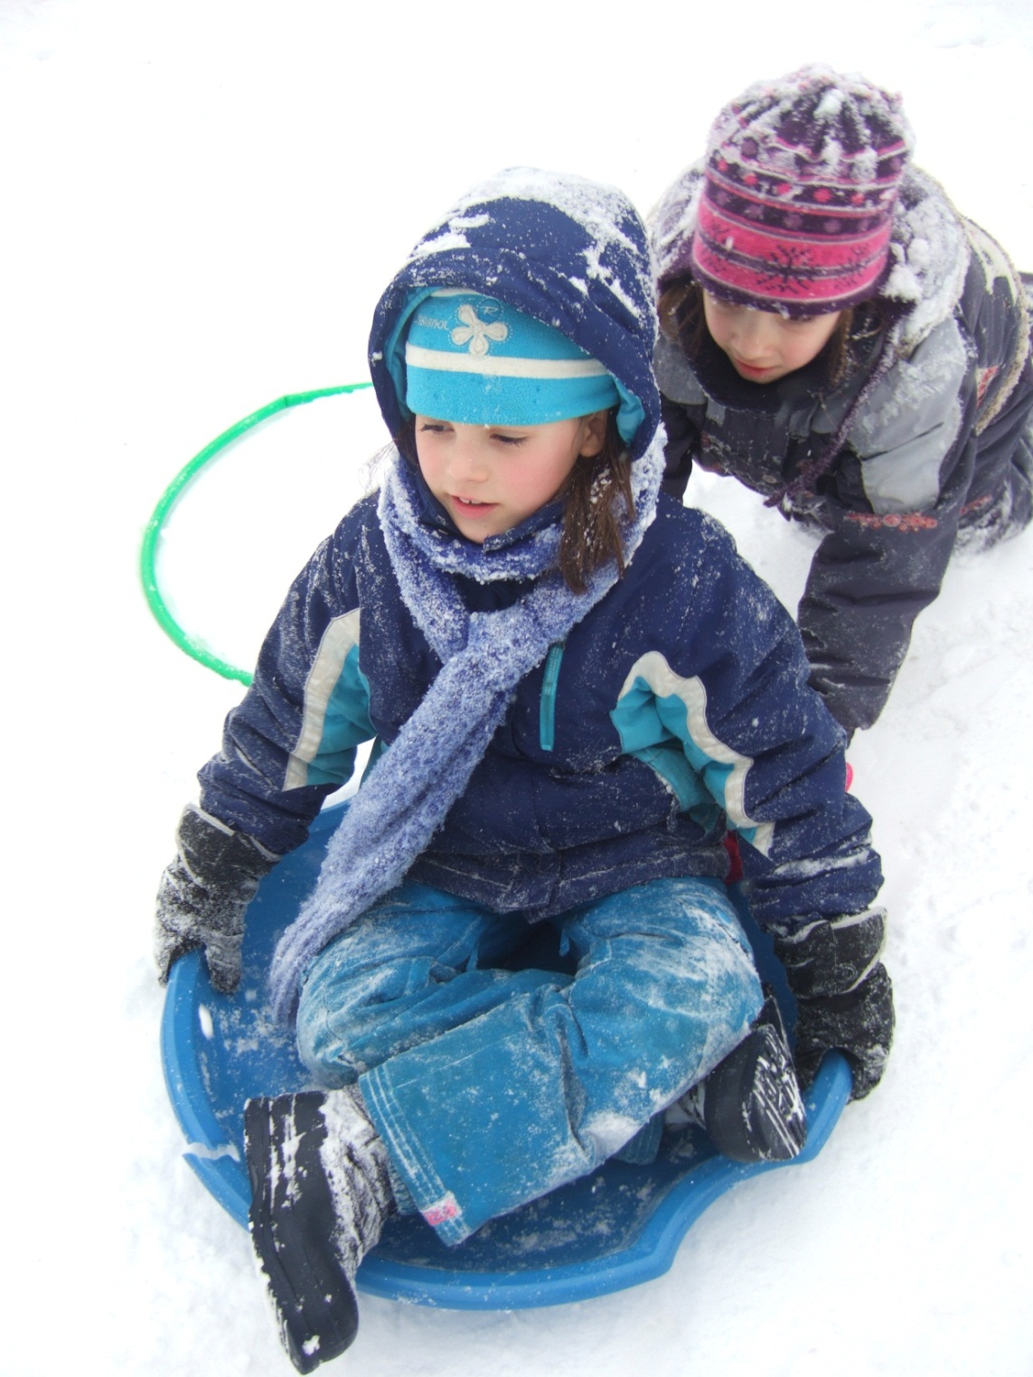
Sur la photo, on était en train de faire une course à relais. Oh que c’était amusant!
Notes:
Laurence

Slide 18
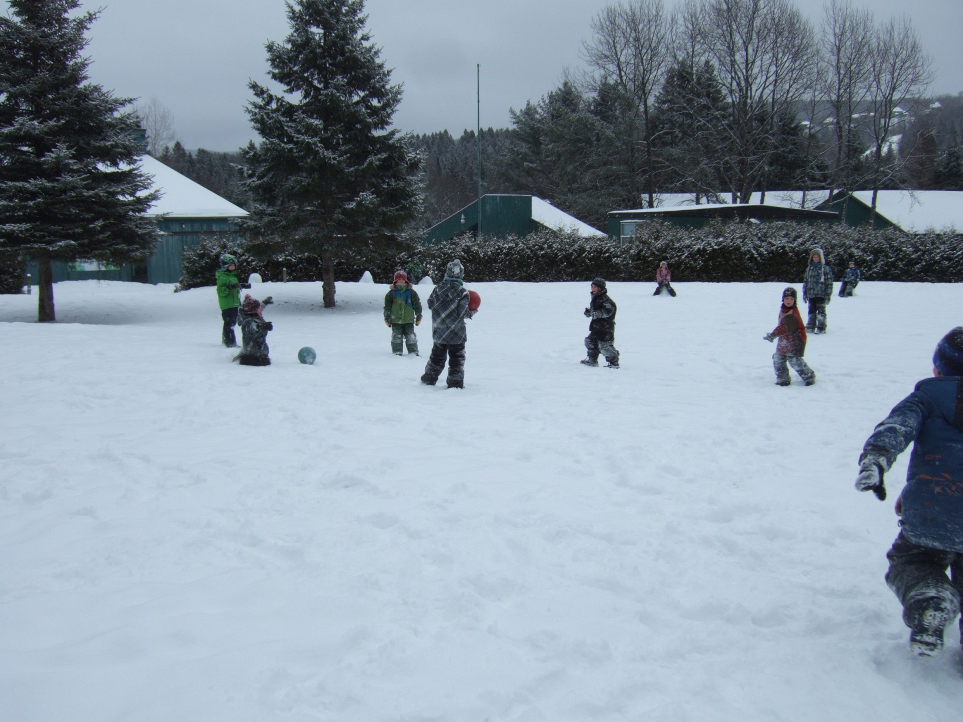
Nous avons joué au ballon chinois. C’était amusant. La majorité des joueurs étaient des garçons.
Notes:
Norah

Slide 19
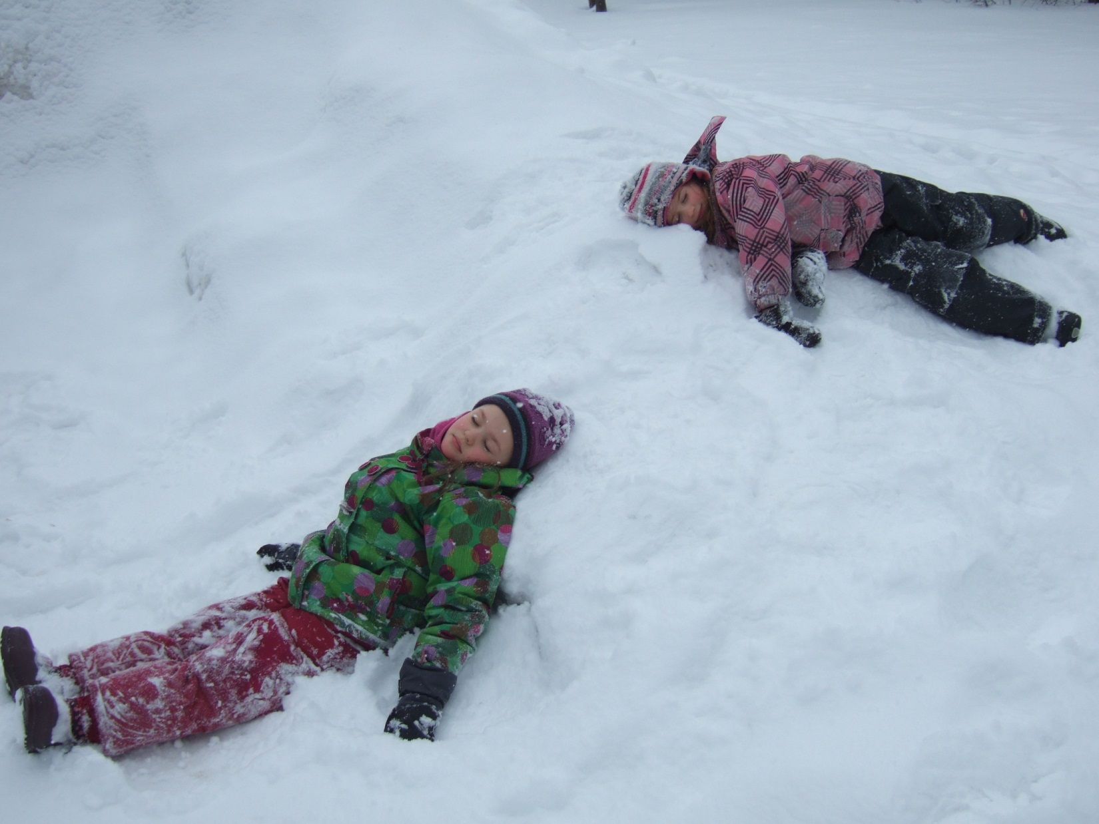
Julianne et Sara à la fin de notre aventure étaient très fatiguées. Ouf! Quelle grosse journée!
Notes:
Julianne

Slide 20
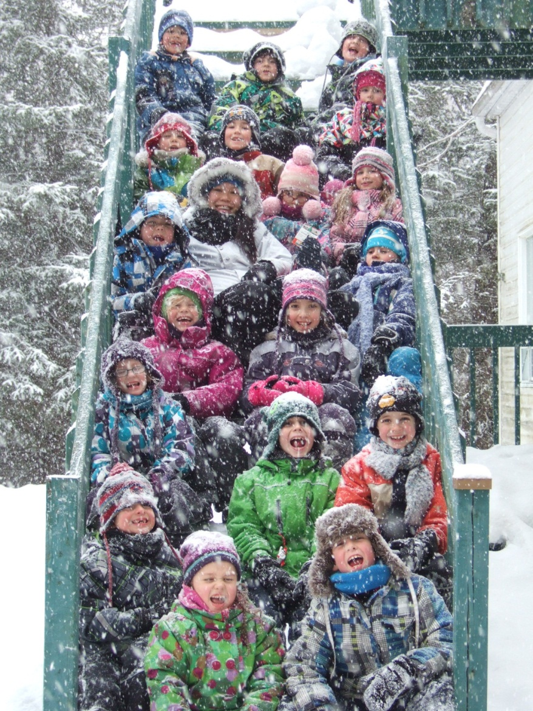
Sur cette photo , il y a de la neige. Les Espions en herbe sont contents.
Notes:
Myriam

Slide 21
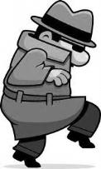
Réalisation de la classe des Espions en herbe
Anne-Sophie
Raphaël
Fabrice
Mathieu
Samuel
Ariane
Sara
Julianne
Myriam
Alex
Julien
Benjamin
Norah
Émilie
Laurence
David
Étienne
Frédéric
Alexis

